Slide 1

Application de gestion avec java
Université joseph ki-zerbo . Jeudi 21 mars 2024

Slide 2


Analyse et conception d’une application de gestion d’une société de transport en commun avec JAVA
Réalisé par:
DIAO Abdouramane
YALAWEOGO E. C. Omar
Professeur:
Dr Cédric BERE

Slide 3
Plan
Introduction
Contexte et problématique
Analyse et conception
Fonctionnalités
Démonstration
Conclusion

Slide 4
Introduction
Introduction
Contexte et problématique
Analyse et conception
Implémentation
fonctionnalités
Démo
Conclusion
Aujourd’hui, le transport est l’un des secteurs les développés et le plus primordial pour l’homme.
Cette croissance induit un certain nombres de difficultés pour les acteurs du domaine ce qui affecte l’efficacité et la performance du secteur.
Parmi ces difficultés, la plus remarquable est le problème lié à la gestion.
C’est sur cette base que avons travaillé à apporter une solution technique et technologique pour faciliter la gestion de compagnie de transport en commun.

Slide 5
contexte
Introduction
Contexte et problématique
Analyse et conception
Implémentation
fonctionnalités
Démo
Conclusion
Aujourd’hui, chaque société de transport est confronté à une multitude d ’équations allant de la gestion de la billetterie, à la gestion des lignes et arrêts en passant par la gestion des courriers et des colis.
Pendant ce temps il existe des technologies pour mettre en place des solutions à ces équations.

Slide 6

Problématique ~1/2~
Introduction
Contexte et problématique
Analyse et conception
Implémentation
fonctionnalités
Démo
Conclusion
Le problème c’est comment mettre en place une solution évolutive qui s’adaptera au besoin futur sans nécessité de refonte?
Problématique générale

Slide 7
Problématique ~2/2~
Introduction
Contexte et problématique
Analyse et conception
Implémentation
fonctionnalités
Démo
Conclusion
Implémenter une interface graphique de la solution avec un langage objet;
Solution satisfaisante les principes de sécurité.
Problématiques spécifiques:

Slide 8

L’existant ~1/2~
Introduction
Contexte et problématique
Analyse et conception
Implémentation
fonctionnalités
Démo
Conclusion
Pour prendre un car, le client doit payer un ticket de voyage;
Tant que le nombre limite de place d’une ligne donnée n’est pas atteint le client peut acheter un ticket;
Un départ concerne tous les villes/villages se trouvant sur le tronçon;
Il n’est pas possible pour un client de demander l’annulation de son ticket ;
L’envoie et la réception des colis/courriers sont conditionnées par l’enregistrement d’identité de l’expéditeur et du récepteur et la perception des frais.
Règles de gestion

Slide 9

L’existant ~2/2~
Introduction
Contexte et problématique
Analyse et conception
Implémentation
fonctionnalités
Démo
Conclusion
Gestion manuelle basé sur la manuscrit;
Absence d’historique de gestion;
Difficulté d’intégration des réservations;
Possibilité de falsification des billets de voyages
Les insuffisances

Slide 10

Objectif ~1/2~
Introduction
Contexte et problématique
Analyse et conception
Implémentation
fonctionnalités
Démo
Conclusion
Objectif global
Analyser et concevoir une solution digitale traduisant des règles de gestion et résolvant les différentes insuffisances.

Slide 11
Objectif ~2/2~
Introduction
Contexte et problématique
Analyse et conception
Implémentation
fonctionnalités
Démo
Conclusion
Objectifs spécifiques
Concevoir et implémenter un système orienté objet;
Mettre en œuvre tous les principes de la sécurités;
veiller à la robustesse et à la résilience du système.

Slide 12

Dossier de choix ~1/5~
Introduction
Contexte et problématique
Analyse et conception
Implémentation
fonctionnalités
Démo
Conclusion
Quelle technologie?

Slide 13

Dossier de choix ~2/5~
Introduction
Contexte et problématique
Analyse et conception
Implémentation
fonctionnalités
Démo
Conclusion
Forces:
L’un des langage objets le plus sympa;
Installation et configuration très faciles;
L’un des langage les plus populaire.
Faiblesses:
Très lent;
L’interface graphique limitée;
faible offre de sécurité;
Python?

Slide 14

Dossier de choix ~3/5~
Introduction
Contexte et problématique
Analyse et conception
Implémentation
fonctionnalités
Démo
Conclusion
Forces:
Technologie web;
Installation et configuration très faciles;
Possibilité de concevoir une solution exploitable en ligne et en locale.
Faiblesses:
N’est pas autosuffisent;
Gestion cas par cas de tous les navigateurs ;
nécessite plus de moyen pour l’hébergement;
PHP?

Slide 15

Dossier de choix ~4/5~
Introduction
Contexte et problématique
Analyse et conception
Implémentation
fonctionnalités
Démo
Conclusion
Forces:
Très rapide;
L’exécutable compatible avec toutes les architectures(très portable) ;
Très sécurisé;
Près que langage objet pure
Faiblesses:
Langage très difficiles;
IDE difficile à configurer;
JAVA?

Slide 16
Dossier de choix ~5/5~
Introduction
Contexte et problématique
Analyse et conception
Implémentation
fonctionnalités
Démo
Conclusion
Choix: la technologie java

Slide 17
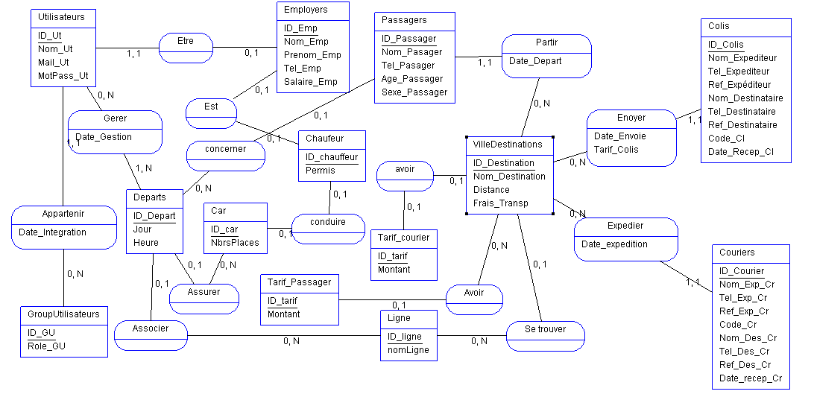
Model conceptuel de données
Introduction
Contexte et problématique
Analyse et conception
Implémentation
fonctionnalités
Démo
Conclusion

Slide 18
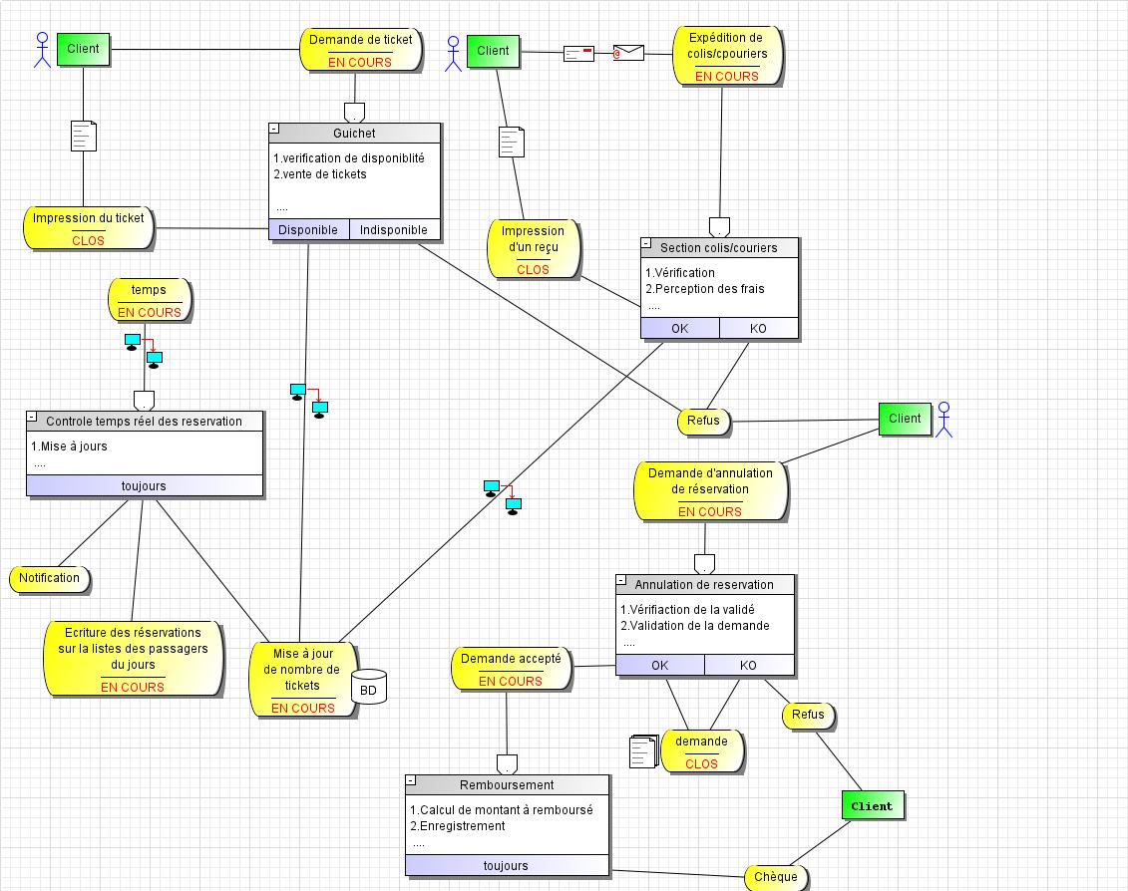
Model conceptuel de traitement
Introduction
Contexte et problématique
Analyse et conception
Implémentation
fonctionnalités
Démo
Conclusion

Slide 19
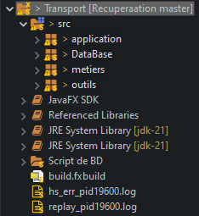
La structure du projet
Introduction
Contexte et problématique
Analyse et conception
Implémentation
fonctionnalités
Démo
Conclusion
4 packages:
Application pour la gestion des vues et contrôleurs;
DateBase pour la gestion de la base de données;
Métiers pour la gestion de la logique du métier;
Outils
Des librairies:
Script de BD pour la journalisation des scripts de la BD;

Slide 20
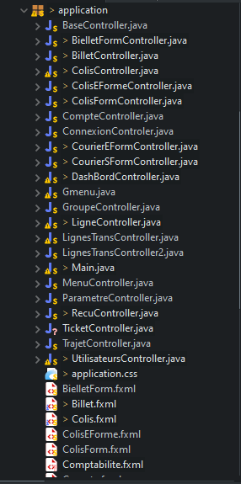
La couche interface graphique
Introduction
Contexte et problématique
Analyse et conception
Implémentation
fonctionnalités
Démo
Conclusion
Paquetage application:
xController.java pour la spécification des instructions associées à chaque fenêtre;
X.fxml pour l’organisation de la structure graphique de l’application;
application.css pour appliquer du style aux différents éléments de l’interfaces;

Slide 21
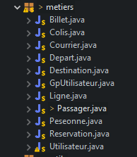
La couche logique du métier ou modèle
Introduction
Contexte et problématique
Analyse et conception
Implémentation
fonctionnalités
Démo
Conclusion
Le paquetage métiers renferme des classes(modèles) correspondantes plus ou moins aux différentes tables de notre base de données

Slide 22
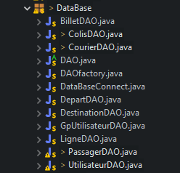
La couche des données persistantes ~1/5~
Introduction
Contexte et problématique
Analyse et conception
Implémentation
fonctionnalités
Démo
Conclusion
Le paquetage DataBase est composé de:
La classe DataBaseConnect dont:
Les attributs constituent les paramètres de connexion à la base de données;
La méthode statique connect() charger de se connecter à la base de données et de renvoyer un objet connexion;

Slide 23
La couche des données persistantes ~2/5~
Introduction
Contexte et problématique
Analyse et conception
Implémentation
fonctionnalités
Démo
Conclusion
Le paquetage DataBase est composé de:
Une classe abstraite et génerique DAO étendant la classe DataBaseConnect et ayant la responsabilité de:
De créer une connexion unique à la base de données(Singleton)
Spécifier le CRUD ou les 4 opérations de base:
Ajout;
Modification;
Suppression;
Lecture.

Slide 24
La couche des données persistantes ~3/5~
Introduction
Contexte et problématique
Analyse et conception
Implémentation
fonctionnalités
Démo
Conclusion
Le paquetage DataBase est composé de:
Une classe DAOfactory qui étend la classe DAO la responsabilité d’instensier les objets des classes DAOx partout où ils sont nécésaires

Slide 25
La couche des données persistantes ~4/5~
Introduction
Contexte et problématique
Analyse et conception
Implémentation
fonctionnalités
Démo
Conclusion
Le paquetage DataBase est composé:
Les classes DAOx qui étendent la classe DAO la responsabilité chacune:
D’adapter les 4 primitives à la classe métier à laquelle elle rattachée;
De définir d’autres méthodes nécessaires à la gestion de la classe métier à laquelle elle est rattachée

Slide 26
La couche des données persistantes ~5/5~
Introduction
Contexte et problématique
Analyse et conception
Implémentation
fonctionnalités
Démo
Conclusion
+getPassagerDAO()
+getColisDAO()
+getBilletDAO()
…
DAOfactory
+create(T object)
+find(T object)
+update(T object)
+Delate(T object)
DAO<T>
*DBconnect():connetion
DataBaseConnect
Paquetage
DataBase
create(Billet object)
find(Long id):Billet
update(Billet object)
Delate(Billet object)
create(Colis object)
find(Long id):Colis
update(Colis object)
Delate(Colis object)
+findByVille(String ville)
…
BilletDAO
PassagerDAO
ColisDAO
create(Passager object)
find(Long id):Passager
update(Passager object)
Delate(Passager object)
+findByDate(Date date)
…

Slide 27

La bibliothèque outils
Introduction
Contexte et problématique
Analyse et conception
Implémentation
fonctionnalités
Démo
Conclusion
Le paquetage outils renfermant 3 classes:
Classe Jours pour la manipulation des jours de la semaines;
La classe MiroirDB pour la sauvegarde les version de la base de données;
La classe Outils ayant des méthodes statiques pour la gestion des taches répétitives:
les boites de dialogues;
La conversion des types complexes;
Le hachages des mots de passe;
Les opérations temps réelles

Slide 28


Organisation logique du système
Introduction
Contexte et problématique
Analyse et conception
Implémentation
fonctionnalités
Démo
Conclusion
EntityDAO
1
Action utilisateur
2
Mobilisation
3
Opération préliminaires
1
9
8
5
4
Sollicitation d’ un DAO
5
Production du DAO
6
7
xController
DAOfactory
6
Requête sur la BdD
4
7
Résultat
8
Résultat formaté
2
3
9
Présentation du résultat
Outils

Slide 29




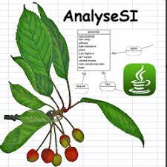


outils
Introduction
Contexte et problématique
Analyse et conception
Implémentation
fonctionnalités
Démo
Conclusion

Slide 30
Coté activités
Introduction
Contexte et problématique
Analyse et conception
Implémentation
fonctionnalités
Démo
Conclusion
Module | Taux de réalisation | Opérationnel?
Tableau de bord | 98% | oui
Billetterie | 95% | oui
Courriers/Colis | 95% | oui
Utilisateurs | 99% | oui
Comptabilité | 99% | oui
Paramètre | 60% | non

Slide 31
Coté services
Introduction
Contexte et problématique
Analyse et conception
Implémentation
fonctionnalités
Démo
Conclusion
Un gestionnaire en tache de fond temps réel des réservations opérationnel;
Génération automatique des identifiants;

Slide 32
Coté sécurité
Introduction
Contexte et problématique
Analyse et conception
Implémentation
fonctionnalités
Démo
Conclusion
Chiffrement des mots de passe(algorithme sha256);
Authentification obligatoire;
Attribution/révocation des droits d’accès disponible;

Slide 33
démonstration
Introduction
Contexte et problématique
Analyse et conception
Implémentation
fonctionnalités
Démo
Conclusion
Bientôt

Slide 34
En résumé
Introduction
Contexte et problématique
Analyse et conception
Implémentation
fonctionnalités
Démo
Conclusion
Nous sommes partis d’un constat de difficulté de gestion que vivent les compagnies de transport en commun, nous avons procéder à l’analyse et la conception d’une solution à cette difficulté. Nous avons aussi implémenté la solution en nous servant d’un langage objet notamment JAVA.;
Nous avons énoncé et démontrer les fonctionnalités de notre système;
Nous avons certes rencontré de difficultés mais avons les avons surmontés
Comme perspectives, nous tenons à intégrer JasperSoft pour l’édition des états de sortis et de terminer l’implémentation des modules qui sont le sont pas;
Comme défis, nous comptons mettre en exploitation notre solution;
Nous avons beaucoup appris en travaillant sur ce projet et nous sommes satisfaits de notre travaille.

Slide 35
Merci de votre attention

